Slide 1


Моделирование корреляционных зависимостей
Информационное моделирование

Slide 2


Информационное моделирование
В информационной модели отражаются знания
человека об объекте моделирования.
Информационная модель – это описание в той или
иной форме объекта моделирования.
Notes:
Можно использовать декоративные элементы, чтобы слайд не выглядел пустым

Slide 3
Математическая модель
Математическая модель – это
совокупность математических
соотношений, уравнений, неравенств,
описывающих основные закономерности
изучаемого объекта, процесса или явления.
Notes:
Можно использовать декоративные элементы, чтобы слайд не выглядел пустым

Slide 4
Статистика — это род практической
деятельности людей. Её цель – сбор,
обработка и анализ информации.
Notes:
Можно использовать декоративные элементы, чтобы слайд не выглядел пустым

Slide 5
Моделирование статистического прогнозирования
Статистические данные
Диаграмма
Регрессионная модель
$$С,мг/м^{3}$$ | Р, больн. /тыс.
2 | 19
2,5 | 20
2,9 | 32
3,2 | 34
3,6 | 51
3,9 | 55
4,2 | 90
4,6 | 108
5 | 171
Notes:
Заголовок должен быть цвета фона раздела

Slide 6
Способы прогнозирования по регрессионной модели
Восстановление значения
Способы
Экстраполяция

Slide 7
Виды зависимостей
Функциональная
Функциональная
$$I=\frac{U}{R}$$
$S=v∙t$
Другая
$$C P$$
?
Notes:
Заголовок должен быть цвета фона раздела

Slide 8
Сложная система
Другой фактор
Важный фактор
Другой фактор
Другой фактор
Другой фактор
Notes:
Заголовок должен быть цвета фона раздела

Slide 9

Вопросы к изучению
1
2
3
Задачи, решаемые с помощью корреляционного анализа.
Корреляционная зависимость.
Корреляционный анализ.
Notes:
Заголовок должен быть цвета фона раздела

Slide 10
Статистика
Цель статистики – изучение объективно существующих связей между явлениями.
Явление 1
Явление 2
Какова связь?
$$C P$$
Как связаны?

Slide 11
Статистическое исследование
В ходе исследования связей между явлениями необходимо показать причинно-следственные зависимости между показателями.
Явление 1
Явление 1
Явление 2
Как изменится?
Какова связь?
Как изменится?
Явление 2
$$C P$$
Как изменится?

Slide 12
Зависимости
Функциональная
Виды зависимостей

Slide 13


Функциональная зависимость
$S=v∙t$
$t=2 ч$
$$v, \left({км}/ч\right)$$ | $$s, км$$
2,5 | 5
3 | 6
3,5 | 7
4 | 8
Notes:
Заголовок должен быть цвета фона раздела

Slide 14

Как повысить уровень знаний по информатике?
Обеспечить учебниками
Обеспечить компьютером
Недостаточно учебников
Усердно учиться, много заниматься самостоятельно
Усердно учиться
Доступ в Интернет
Нужен хороший канал для доступа в Интернет
Notes:
Заголовок должен быть цвета фона раздела

Slide 15
Зависимости
Функциональная
Виды зависимостей
Корреляционная

Slide 16
Корреляционная зависимость – это
зависимость между величинами, каждая из
которых подвергается неконтролируемому
разбросу.
Notes:
Можно использовать декоративные элементы, чтобы слайд не выглядел пустым

Slide 17




Корреляционная зависимость
Notes:
Можно использовать декоративные элементы, чтобы слайд не выглядел пустым

Slide 18
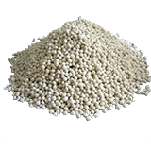



Корреляционная зависимость
Как зависит?
Как зависит?
Notes:
Заголовок должен быть цвета фона раздела

Slide 19


Корреляционная зависимость
Как зависит?
Стаж
Notes:
Заголовок должен быть цвета фона раздела

Slide 20
Корреляционная зависимость
Образование
Возраст
Квалификация
Состояние здоровья
Стаж
Другие факторы
Notes:
Заголовок должен быть цвета фона раздела

Slide 21
Раздел математической статистики,
который исследует корреляционные
зависимости, называется корреляционным
анализом.
Notes:
Можно использовать декоративные элементы, чтобы слайд не выглядел пустым

Slide 22
Корреляционный анализ
Фактор А
Фактор В
Фактор D
Фактор С

Slide 23
Корреляционный анализ
Оказывает ли фактор В какое-либо заметное постоянное влияние на фактор А?
Виды задач
Какие из факторов В, С, D оказывают наибольшее влияние на фактор А?

Slide 24

Корреляционный анализ
Фактор А – производитель-ность труда
Фактор В – энерговооружён-ность труда
Какова связь?
Производительность труда – это количество продукции, выпущенной работниками за единицу времени.
Энерговооружённость труда – это количество всех видов энергии (электрической, тепловой и других), приходящееся на какую-либо производственную единицу.
Notes:
Заголовок должен быть цвета фона раздела

Slide 25
Для выявления зависимости от какого-то
определённого фактора нужно максимально
исключить влияние других факторов.
Notes:
Можно использовать декоративные элементы, чтобы слайд не выглядел пустым

Slide 26
Корреляционный анализ
Рассмотрим предприятия, которые занимаются выпуском подобной
продукции, но с разной энерговооружённостью.
То есть предприятие может быть прибыльным или убыточным, иметь
широкий рынок сбыта продукции, или узкий.
$$\left[А\right]=1{тыс. руб.}/{раб.};$$
$\left[В\right]=1 {кВт}/{раб.}$
Статистические данные являются относительными или усреднёнными.
Notes:
Заголовок должен быть цвета фона раздела

Slide 27
Корреляционный анализ
Явление 1
Явление 1
Явление 2
Связь
Явление 2
Явление 1
Явление 1
Явление 2
Явление 2
Связь
Notes:
Заголовок должен быть цвета фона раздела

Slide 28
Корреляционный анализ изучает
вероятностную зависимость каждой из
величин, при которой изменение одной
величины ведёт к изменению распределения
другой, а также меру такой зависимости.
Notes:
Можно использовать декоративные элементы, чтобы слайд не выглядел пустым

Slide 29



Корреляционный анализ
Оценку корреляции величин начинают с высказывания гипотезы о
возможном характере зависимости между их значениями.
Notes:
Заголовок должен быть цвета фона раздела

Slide 30
Мера корреляционной зависимости – это
величина, которая называется коэффициентом
корреляции.
Notes:
Можно использовать декоративные элементы, чтобы слайд не выглядел пустым

Slide 31
Коэффициент корреляции
ρ – характеризует величину, отражающую степень взаимосвязи двух переменных между собой;
$ρ∈\left[−1;+1\right].$
Свойства ρ:
если ρ = 0, то корреляционных связей между величинами нет. Причём если ρ близко к +1 (или ─1), то корреляция сильная, а если ρ близко к 0, то слабая;
если ρ близко к +1, то это означает, что взаимосвязи типа увеличение-увеличение (или уменьшение-уменьшение);
если ρ близко к ─1, то это означает, что взаимосвязи типа увеличение-уменьшение (или уменьшение-увеличение).
Notes:
Заголовок должен быть цвета фона раздела

Slide 32
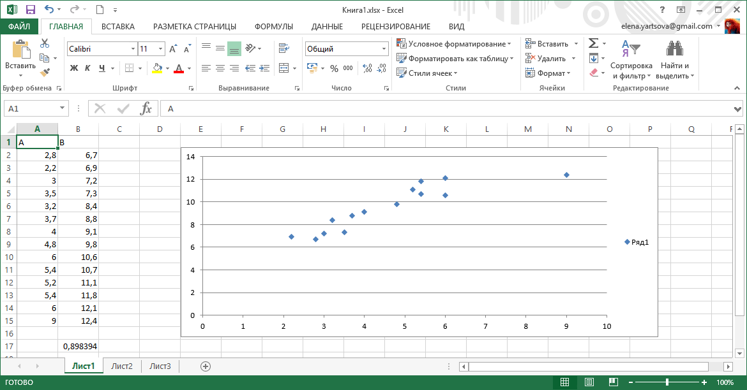
Microsoft Excel

Slide 33
Коэффициент корреляции
Notes:
Можно использовать декоративные элементы, чтобы слайд не выглядел пустым

Slide 34
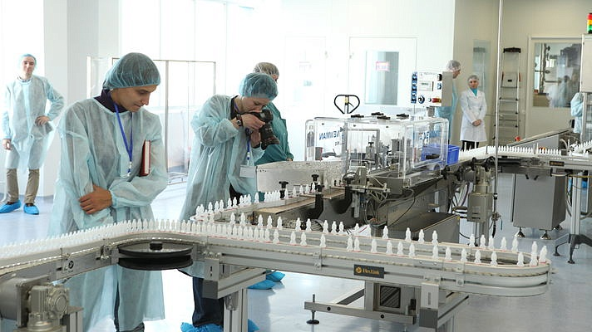
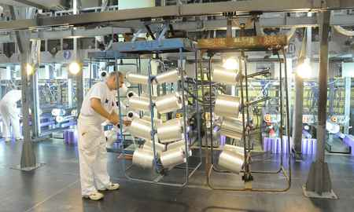
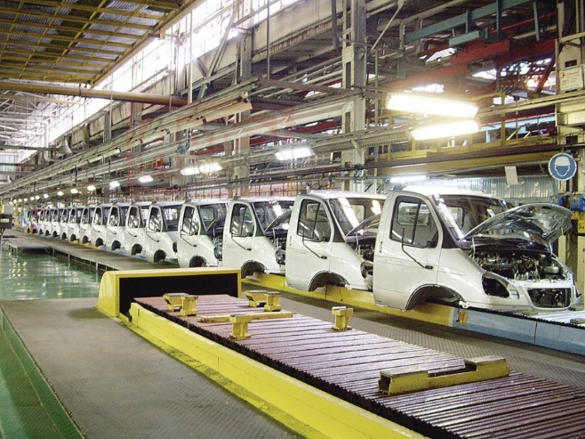
Корреляционная зависимость
Notes:
Заголовок должен быть цвета фона раздела

Slide 35
Моделирование корреляционных зависимостей
Корреляционная зависимость
зависимость между величинами, каждая из которых подвергается неконтролируемому разбросу.
Корреляционный анализ
раздел математической статистики, который исследует корреляционные зависимости.
Коэффициент корреляции
характеризует величину, отражающую степень взаимосвязи двух переменных между собой.
ρ∈[−1;+1].
Notes:
Заголовок должен быть цвета фона раздела

